Slide 1
Chào mừng các thầy cô giáo về dự chuyên đề
Môn: Đạo đức
Lớp 5I
Giáo viên thực hiện
Mai Thị Vinh

Slide 3
- Ai là người được nhắc tới trong bài hát?
- Cảm xúc của em như thế nào khi nghe bài hát trên?

Slide 4
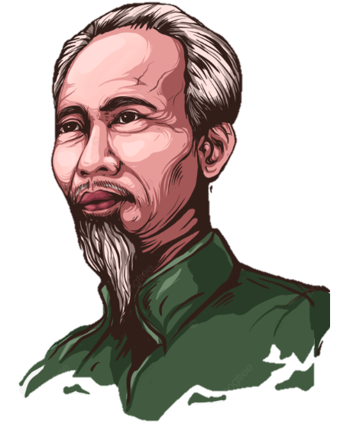
Thứ tư ngày 28 tháng 8 năm 2024

Slide 5
Kể được tên và đóng góp của những người có công với quê hương, đất nước
Biết vì sao phải biết ơn những người có công với quê hương, đất nước.
Thể hiện được lòng biết ơn bằng lời nói, việc làm cụ thể phù hợp với lứa tuổi.
Nhắc nhở bạn bè có thái độ, hành vi biết ơn những người có công với quê hương, đất nước.

Slide 7
Hoạt động 1
Quan sát tranh và thực hiện yêu cầu

Slide 8
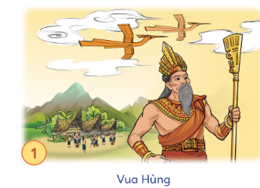
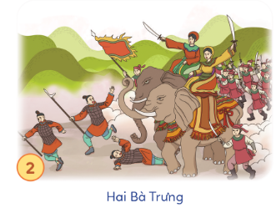
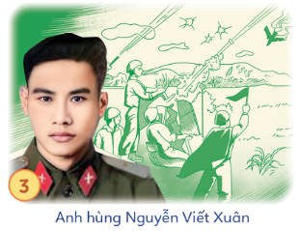
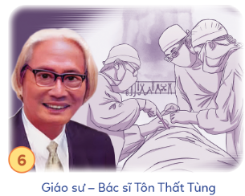
1. Quan sát tranh và thực hiện yêu cầu

Slide 9
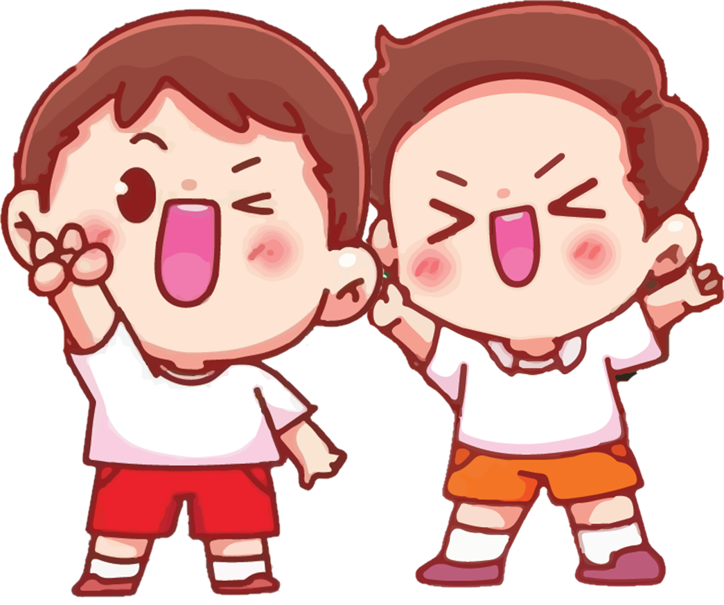
Thảo luận nhóm bàn
- Các nhân vật trên có đóng góp gì cho quê hương, đất nước?

Slide 10
STT | Nhân vật | Đóng góp đối với quê hương, đất nước
1 | Vua Hùng
2 | Hai Bà Trưng
3 | Anh hùng Nguyễn Viết Xuân
4 | Đội tuyển bóng đá nữ quốc gia Việt Nam 2023
5 | Nhạc sĩ Văn Cao
6 | Giáo sư –Bác sĩ Tôn Thất Tùng

Slide 12
STT | Nhân vật | Đóng góp đối với quê hương, đất nước
1 | Vua Hùng | Là những vị vua có công dựng nước, chống giặc ngoại xâm, bảo vệ nước của người Việt cổ
2 | Hai Bà Trưng | Đã lãnh đạo nhân dân ta kháng chiến chống lại quân xâm lược của nhà Hán, giành độc lập cho dân tộc sau hơn 2 thế kỉ bị đô hộ.

Slide 13
STT | Nhân vật | Đóng góp đối với quê hương, đất nước
3 | Anh hùng Nguyễn Viết Xuân | Là chỉ huy dũng cảm động viên, khích lệ, chỉ đạo các chiến sĩ chiến đấu với quân địch với khẩu hiệu “Nhằm thẳng quân thù, bắn”. Dù bị thương, anh yêu cầu y tá cắt một bên chân để tiếp tục chiến đấu và hy sinh sau khi trận chiến kết thúc.
4 | Đội tuyển bóng đá nữ quốc gia Việt Nam 2023 | Giành huy chương vàng Đại hội thể thao Đông Nam Á 2023, lần đầu tiên giành quyền tham dự FIFA World Cup nữ 2023.

Slide 14
STT | Nhân vật | Đóng góp đối với quê hương, đất nước
5 | Nhạc sĩ Văn Cao | Nhạc sĩ với nhiều ca khúc nổi tiếng đặc biệt là ca khúc Tiến quân ca, quốc ca chính thức của nước Việt Nam Dân chủ Cộng hòa.
6 | Bác sĩ Tôn Thất Tùng | Vị giáo sư tài ba của nền y học Việt Nam không chỉ xây dựng nền móng cho nền y học Việt Nam hiện đại mà còn sản xuất thành công Penicillin, và phương pháp “cắt gan có kế hoạch”.

Slide 15
Em hãy kể thêm tên và đóng góp của những người có công với quê hương, đất nước mà em biết?

Slide 17
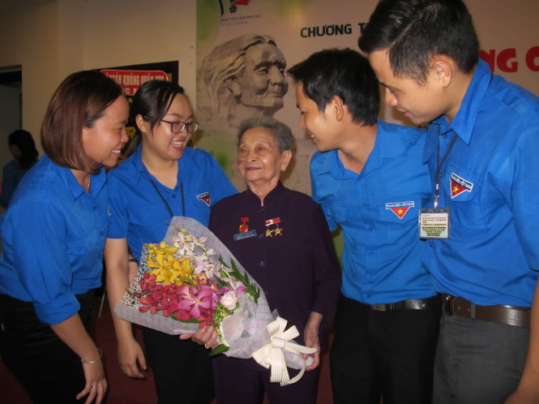
Anh hùng Lực lượng vũ trang nhân dân - Mẹ Việt Nam Anh hùng Nguyễn Thanh Tùng.

Slide 18
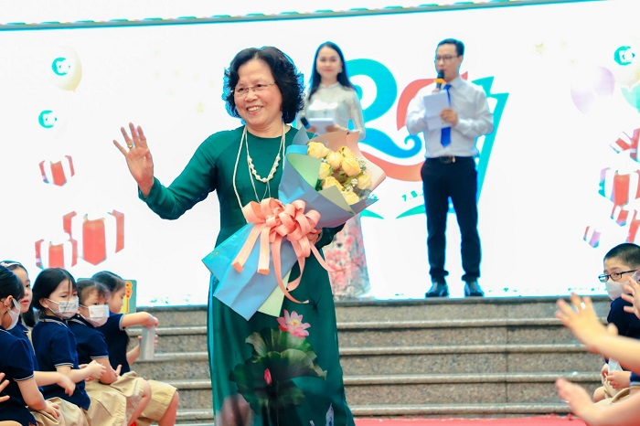
Nhà giáo Nhân dân Nguyễn Thị Hiền – người xây dựng và đóng góp cho sự phát triển của trường Đoàn Thị Điểm, nơi sản sinh ra thế hệ học trò xuất sắc cho đất nước...

Slide 19
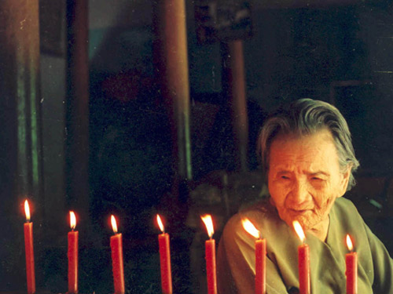
Mẹ Việt Nam anh hùng Nguyễn Thị Thứ: người mẹ có nhiều con, cháu hi sinh nhất trong cả hai cuộc kháng chiến chống Pháp, chống Mỹ.

Slide 20
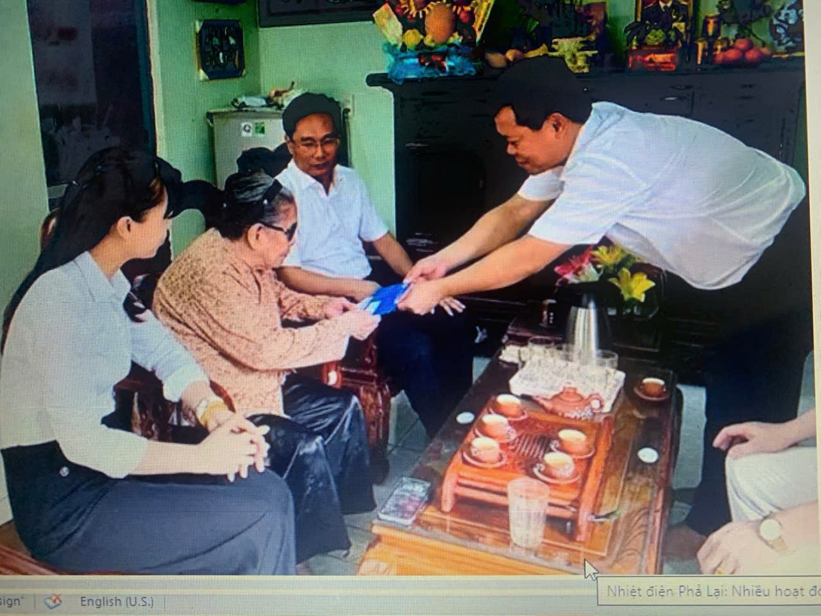
Mẹ Việt Nam anh hùng Trần Thị Gái (sinh năm 1920) tại xã Hưng Đạo, thành phố Chí Linh, tỉnh Hải Dương.

Slide 21
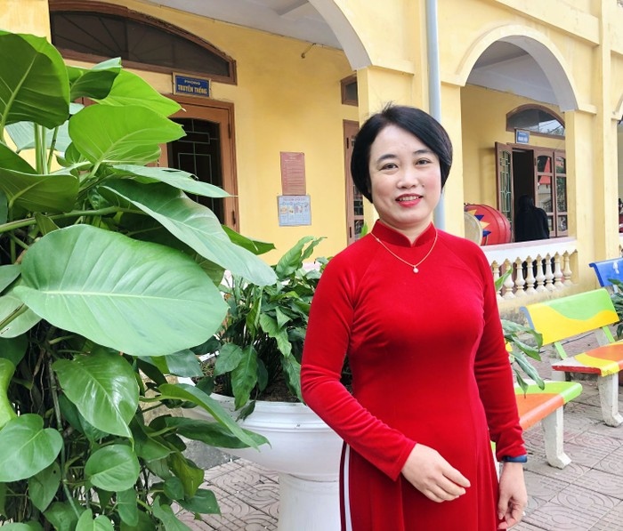
Nhà giáo ưu tú Nguyễn Thị Quyến - Phó hiệu trưởng Trường Tiểu học Chu Văn An (thành phố Chí Linh, Hải Dương)

Slide 22
Hoạt động 2
Đọc truyện và trả lời câu hỏi

Slide 23
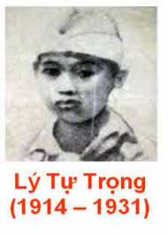

Slide 24
a. Lý Tự Trọng đã có đóng góp gì cho quê hương, đất nước?
b. Vì sao chúng ta phải biết ơn những người có công với quê hương, đất nước?

Slide 25
a. Lý Tự Trọng đã có đóng góp gì cho quê hương, đất nước?
- Anh là người Đoàn viên đầu tiên, cũng là người cộng sản oanh liệt đã đấu tranh đến hơi thở cuối cùng cho sự nghiệp cách mạng giải phóng đất nước. Trong suốt cuộc đời mình, Lý Tự Trọng đã không ngừng tận tâm, tận hiến và tận trung với con đường cách mạng. Sự hi sinh của anh là ngọn lửa thổi bùng tinh thần yêu nước trong trái tim của biết bao thế hệ mai sau.

Slide 26
b. Vì sao chúng ta phải biết ơn những người có công với quê hương, đất nước?
- Các anh hùng, liệt sĩ đã không tiếc xương máu, hi sinh thân mình để chiến đấu, giữ gìn độc lập, tự do cho Tổ quốc, để chúng ta có được cuộc sống hạnh phúc, tự do, ấm no như ngày hôm nay. Vì thế, chúng ta phải biết ơn những người đã có công với quê hương, đất nước.

Slide 27
Hoạt động 3
Quan sát tranh và thảo luận nhóm

Slide 28
Thảo luận nhóm 4

Slide 31
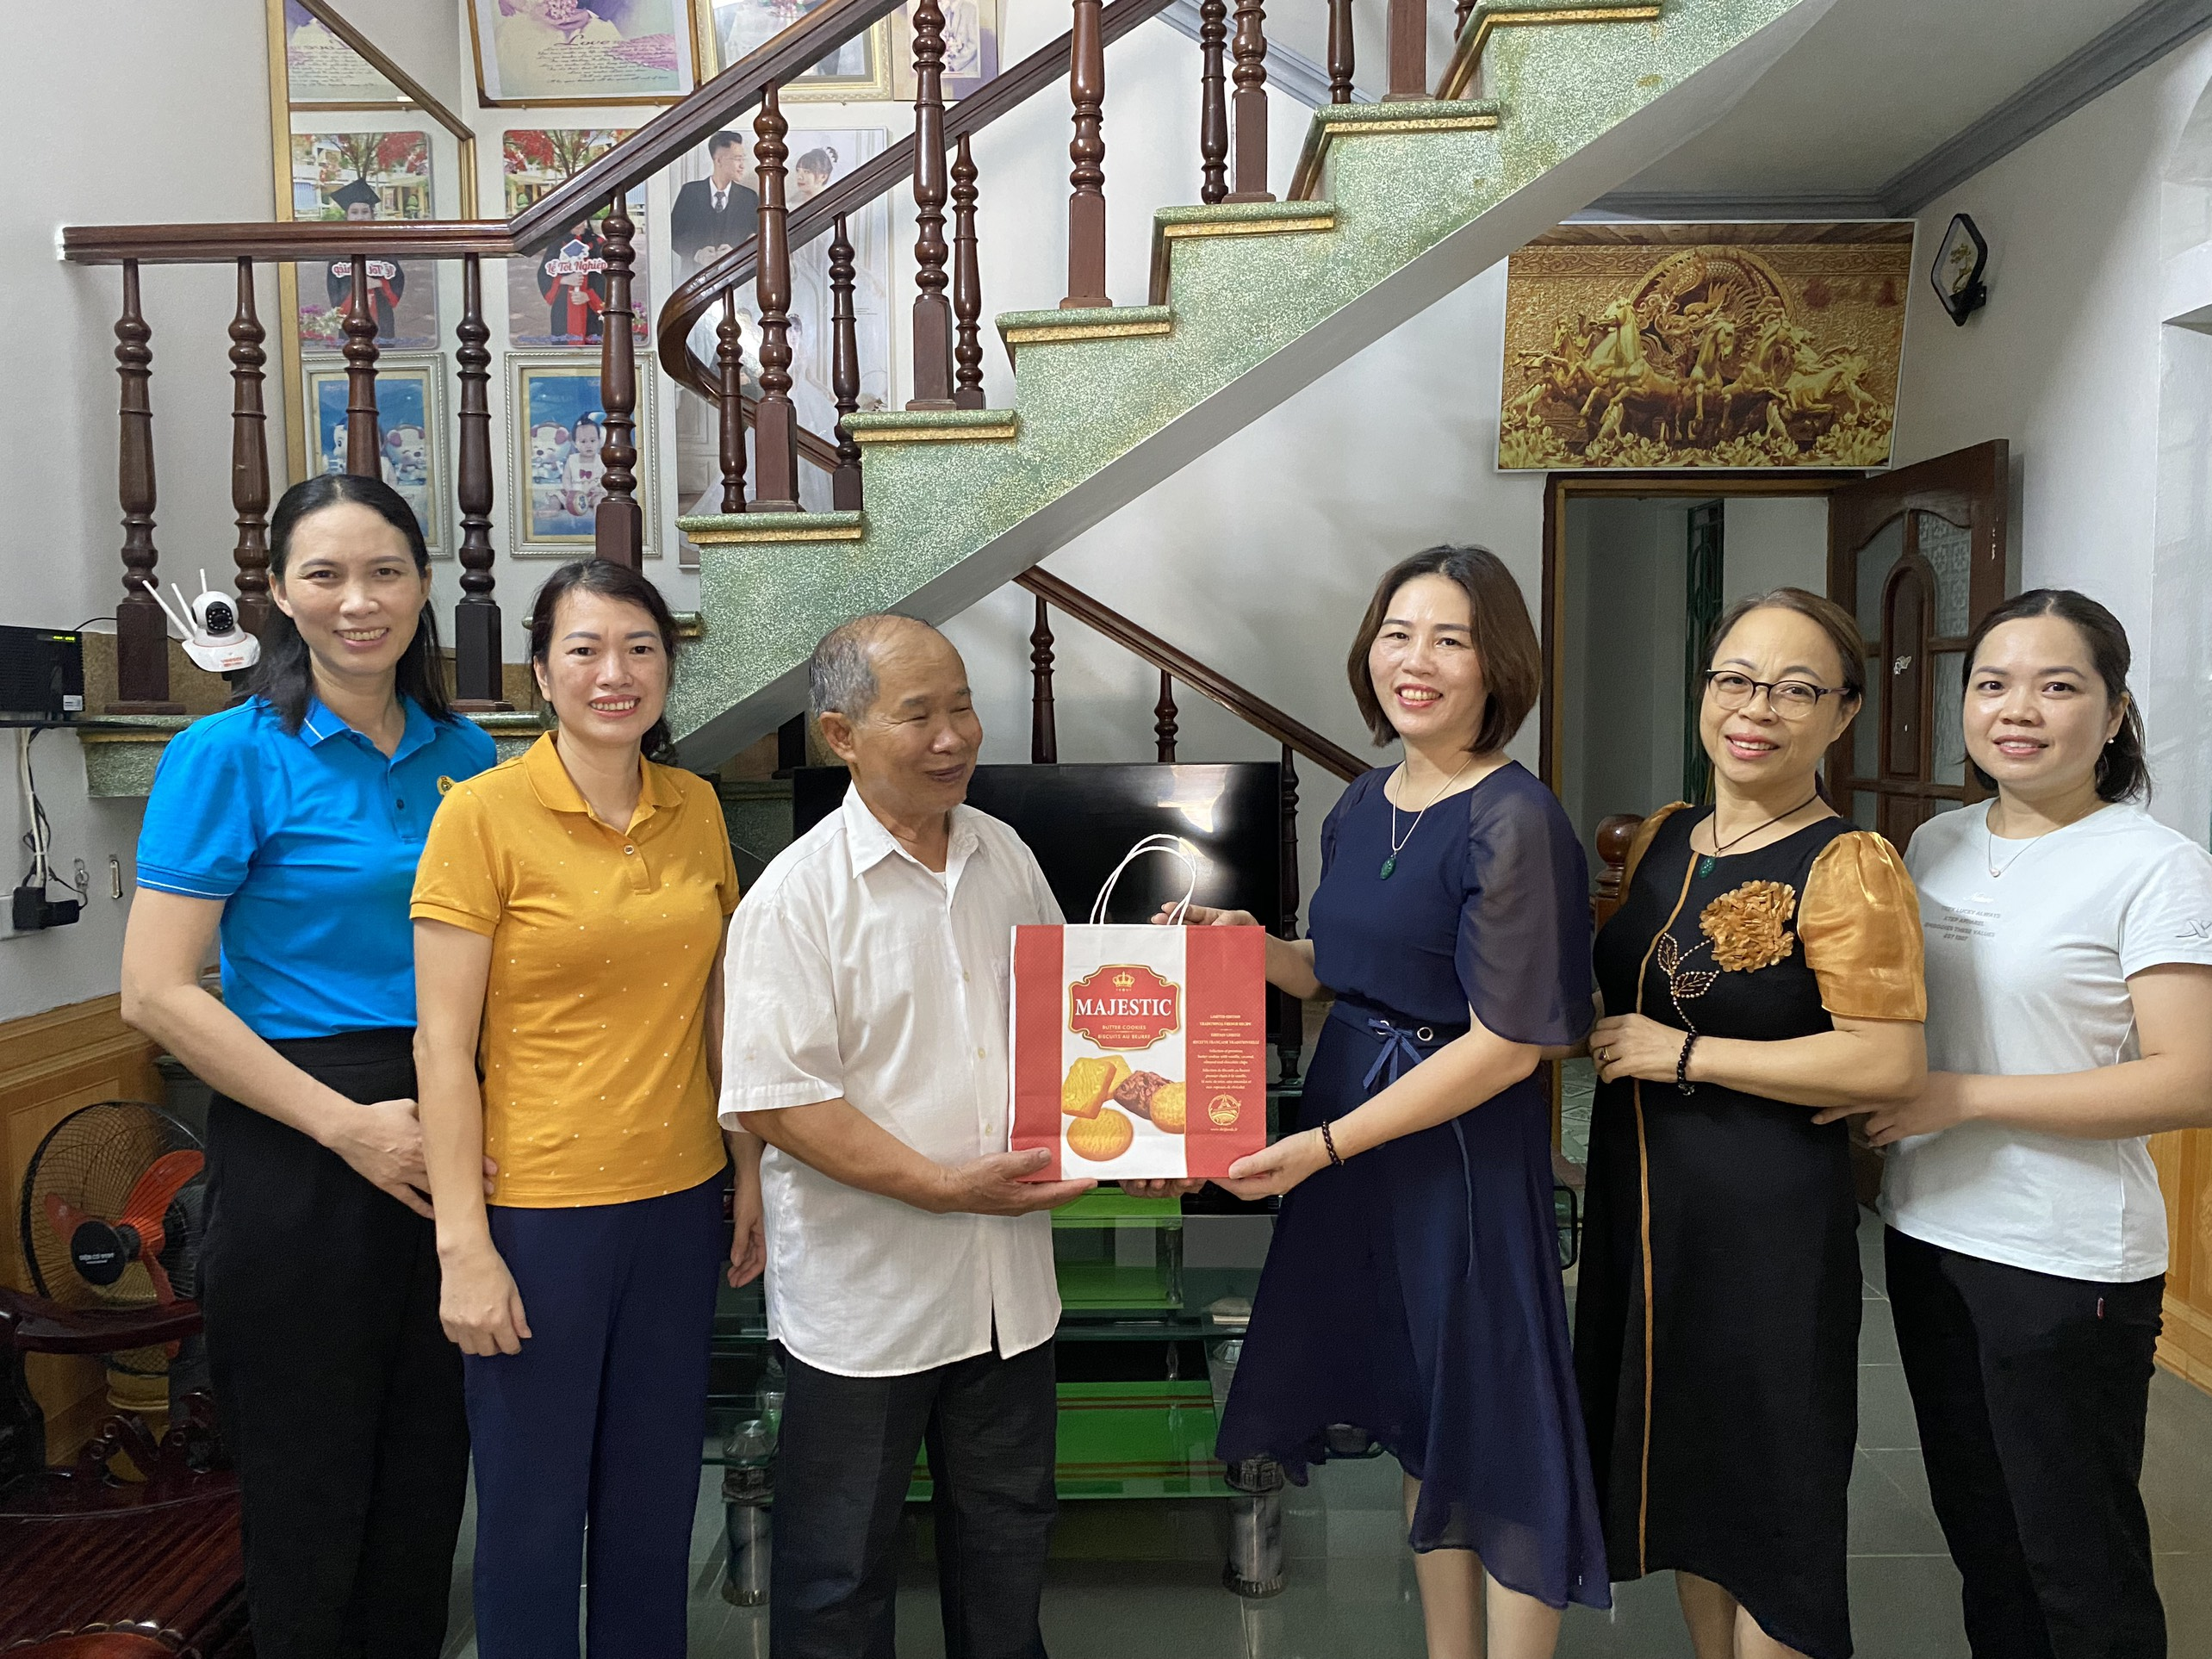

Slide 32
